Slide 1
МДОАУ "ЦРР-д/с № 120 г. Орска «Крепыш»
ПОЗНАВАТЕЛЬНО – ТВОРЧЕСКИЙ ПРОЕКТ
«СКОРО В ШКОЛУ»
Подготовила: воспитатель
Османова Г. В.

Slide 2

Быть готовым к школе –
не значит уметь читать, писать и считать.
Быть готовым к школе –
значит быть готовым всему этому научиться.
Венгер Л.А.

Slide 3
ПОЗНАВАТЕЛЬНО – ТВОРЧЕСКИЙ ПРОЕКТ «СКОРО В ШКОЛУ»
Срок реализации:
краткосрочный (2 недели:19.10 2020 – 30.10.2020).
Вид проекта: познавательно – творческий.
Возраст детей: подготовительная группа.
Участники проекта:
педагоги ДОУ, дети подготовительной группы, родители.

Slide 4

ОСНОВНАЯ ОБРАЗОВАТЕЛЬНАЯ ОБЛАСТЬ:
Социально -коммуникативное развитие
Познавательное развитие.

Slide 5
ИНТЕГРАЦИЯ ОБРАЗОВАТЕЛЬНЫХ ОБЛАСТЕЙ
Речевое развитие
Художественно - эстетическое развитие
Физическое развитие

Slide 6
Цель :
повышение уровня мотивационной готовности к обучению в школе;
воспитание положительного отношения к школьной жизни у старших дошкольников и родителей;
интеграция интересов семьи, педагогов школы и дошкольного учреждения в развитии интеллектуального потенциала и воспитании положительного отношения к школе у детей старшего дошкольного возраста.

Slide 7
Задачи:
формировать у детей представление о школе и традициях школьной жизни, интерес к самому процессу обучения;
формировать личностную готовность детей к школе, «внутреннюю позицию школьника»;
воспитывать положительное отношение к сверстникам и учению;
заинтересовать родителей проблемой подготовки к школьному обучению, сделав их единомышленниками;
обогатить предметно - пространственную среду дидактическими, методическими материалами по теме проекта;

Slide 8
Ожидаемые результаты
- формирование у детей мотивационной готовности к школе;
- формирование положительного образа школы и восприятии будущего первоклассника;
- осознание дошкольником важности поступления его в школу;
- облегчение процесса социально - психологической адаптации к школе;
- информированность о наиболее важных психологических характеристиках готовности ребёнка к школе;
- снижение уровня ситуативной тревоги у родителей по поводу предстоящего перехода детей в школу.

Slide 9
ПРИНЦИПЫ РЕАЛИЗАЦИИ ПРОЕКТА:
целенаправленность процесса воспитания положительного отношения на основе возрастных особенностей детей;
единство содержания форм и методов работы;
сотрудничество детей, педагогов и родителей;
научно – обоснованного сочетания разных видов деятельности (игра, труд, занятия);
доступности;
системности и последовательности.

Slide 10

ПРОДУКТ ПРОЕКТА:
выставка творческих рисунков детей, выполненные совместно с родителями «Я иду в школу»;
презентация «Я хочу в школу».

Slide 11
Актуальность проекта
Подготовка к школе – сложный период в жизни дошкольника, его первый социальный конфликт. Что такое – «учиться»? Весело это или скучно? Трудно или легко? Прежде всего - это ответственно. Маленький человек находится в состоянии ожидания: предстоит что-то очень значительное и притягательное, но пока еще неопределенное.
Поступление в школу – качественно новый этап в развитии дошкольника, связанный с изменением социальной ситуации и личностными преобразованиями, которые Л.С. Выготский назвал кризисом семи лет. Главное? что необходимо ребенку, - положительная мотивация к обучению.

Slide 12
Новизна проекта в том, что в нем предложена система целостного подхода к формированию информационной компетентности родителей будущих первоклассников.
Проект поможет увидеть возможности для творчества воспитателей, родителей, детей.
Методические рекомендации помогут осознать родителям ценность формирования готовности ребенка к школе и благополучной адаптации его к школьному обучению, ценность полученных им умений пригодится в дальнейшем выборе места учебы первоклассника.

Slide 13
ПРОЕКТ РЕАЛИЗУЕТСЯ ПО 2 НАПРАВЛЕНИЯМ:
1 совместная деятельность педагога с детьми;
2 взаимодействие с родителями.

Slide 14
1 ЭТАП: ПОДГОТОВИТЕЛЬНЫЙ
изучение научной и методической литературы по теме проекта;
подготовить в группе необходимый материал для познавательной и продуктивной деятельности (разработка конспектов НОД, бесед, настольно-печатных, дидактических, словесных игр, ребусов и т.д.);
- анкетирование родителей;
- помощь со стороны родителей в подборе литературы и настольно – печатных игр на школьную тематику.

Slide 15
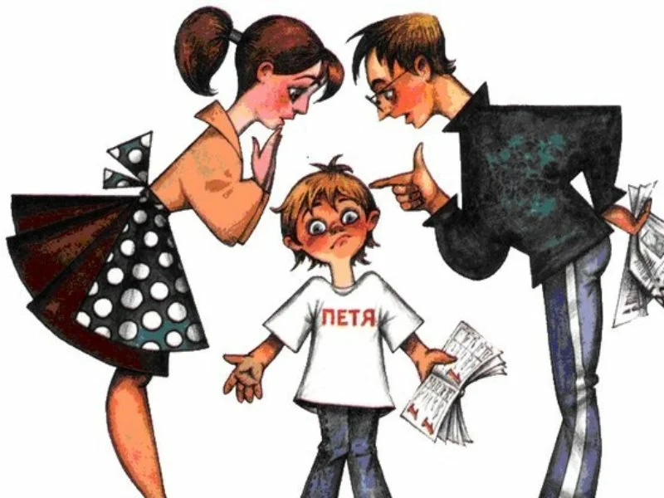
2 ЭТАП: ОСНОВНОЙ:
решение задач педагогического проекта по сопровождению дошкольников по подготовке к школьному обучению для детей и родителей.

Slide 16
II этап Основной
Работа с детьми:
ООД по ИЗО «Скоро в школу я пойду!»
Выставка детских рисунков «Скоро в школу пойду!»;
Картотека: настольно-печатные и дидактические игры.
Чтение художественной литературы о школе , пословиц, разгадывание ребусов, кроссвордов о школьной жизни, заучивание стихов, загадывание загадок.
Просмотр мультфильмов о школе.
Беседа с детьми « Чем школа отличается от детского сада? Что мы знаем о школе?» ;
Фантазийный рассказ «Каким будет мой первый день в школе?»

Slide 17
РЕАЛИЗАЦИЯ ПРОЕКТА
ПОЗНАВАТЕЛЬНОЕ РАЗВИТИЕ
НОД «Первый день в школе», решение проблемной ситуации «Если бы не было школы…»;
беседы: «Что такое школа», «Почему нужно знать много», «Как надо вести себя в школе»;
загадывание загадок, чтение пословиц, разгадывание ребусов, кроссвордов о школе;
настольно - печатные и дидактические игры: «Числовые домики», «Что лишнее?», «Слоговые домики», «Логический поезд», «Собери портфель»;
просмотр мультфильмов о школе: «Остров ошибок», «Козлёнок, который умел считать до 10».

Slide 18
РЕЧЕВОЕ РАЗВИТИЕ
словесные игры: «Радио», «Отгадай, кто мой друг», «Я знаю…», «Запомни слова», «Добавь букву»;
беседы с детьми: «Чем школа отличается от детского сада», «Что мы знаем о школе»;
рассматривание иллюстраций о школе, школьных традициях с целью расширения представлений детей о школе;
разучивание стихотворения А. Барто «В школу»;
чтение: Н. Носов «Незнайка учится», З. Александрова «В школу», А. Алексин «Первый день», Л. Воронкова «Подружки идут в школу», В. Берестов «Считалочка».

Slide 19
СОЦИАЛЬНО - КОММУНИКАТИВНОЕ РАЗВИТИЕ
сюжетно – ролевая игра «Школа»,
рассматривание школьных принадлежностей (портфель, книги, тетради, пенал и т. д;
ситуативные беседы: «На перемене», «Разговор с учителем».

Slide 20
ХУДОЖЕСТВЕННО-ЭСТЕТИЧЕСКОЕ РАЗВИТИЕ
НОД лепка «Школьные принадлежности»;
НОД аппликация «Закладка для книг»;
рисование «Я иду в школу» (совместно с родителями);
театрализованная деятельность «Как Буратино ходил в школу»:
оформление выставки детских рисунков «Я иду в школу»

Slide 21
ФИЗИЧЕСКОЕ РАЗВИТИЕ
игры с элементами соревнования: «Кто скорее пролезет через обруч к флажку», «Дорожка препятствий», «Мяч над головой» и т. д.;
пальчиковая гимнастика «Мы писали, мы писали», «Дружба»;
дыхательная гимнастика Стрельниковой

Slide 22
ВЗАИМОДЕЙСТВИЕ С РОДИТЕЛЯМИ
встреча с психологом «Как реагировать на неудачи ребёнка в школе?»;
совместное чтение дома с детьми книг о школе;
консультации «Как и чему учить до школы», «Кризис семи лет: я и мир»;
оформление буклета «Родителям будущих первоклассников»;
помощь родителям в подборе настольных игр о школе:
оформление фотоальбома «Мы тоже были школьниками».

Slide 23

ЭТАП: ЗАКЛЮЧИТЕЛЬНЫЙ
подведение итогов по организации деятельности и работы с детьми и родителями.

Slide 24
Ожидаемый результат
формирование у детей мотивационной готовности к школе;
повышение родительской компетентности в вопросах предшкольной подготовки;
благоприятное течение адаптационного школьного периода.

Slide 25

РЕЗУЛЬТАТ
показ презентации «Я хочу в школу»;
игровой тренинг с родителями и детьми «На пороге школы»;
выставка детских рисунков «Я иду в школу»

Slide 26
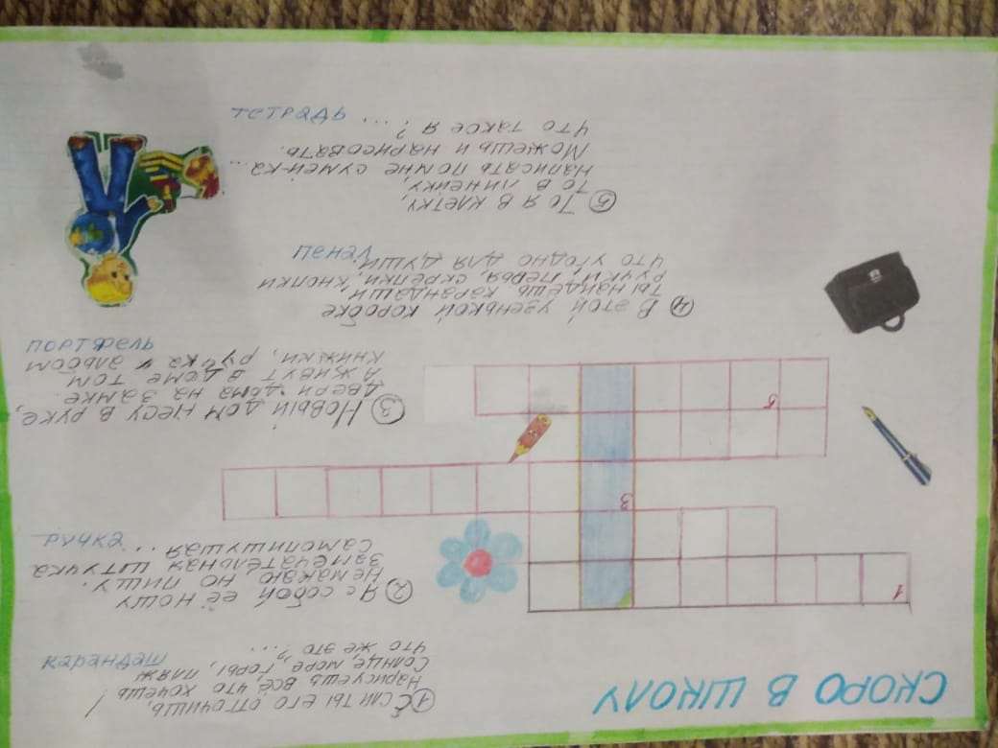
Кроссворд

Slide 27
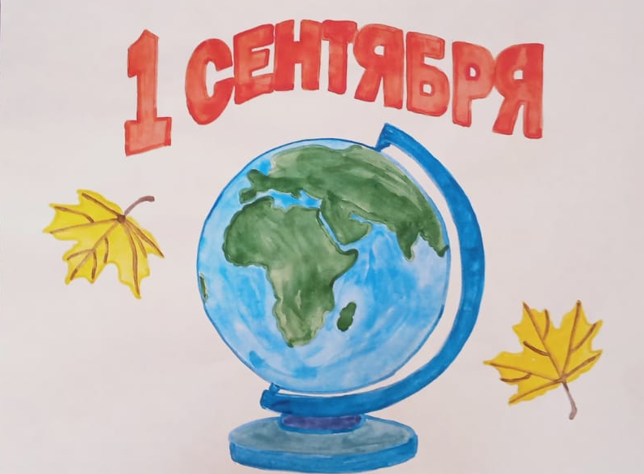
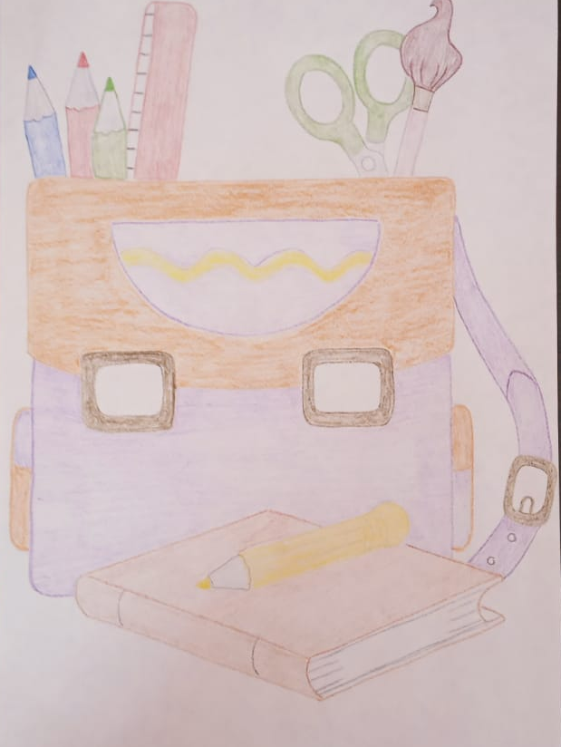
Рисунки на тему «Школа»

Slide 28
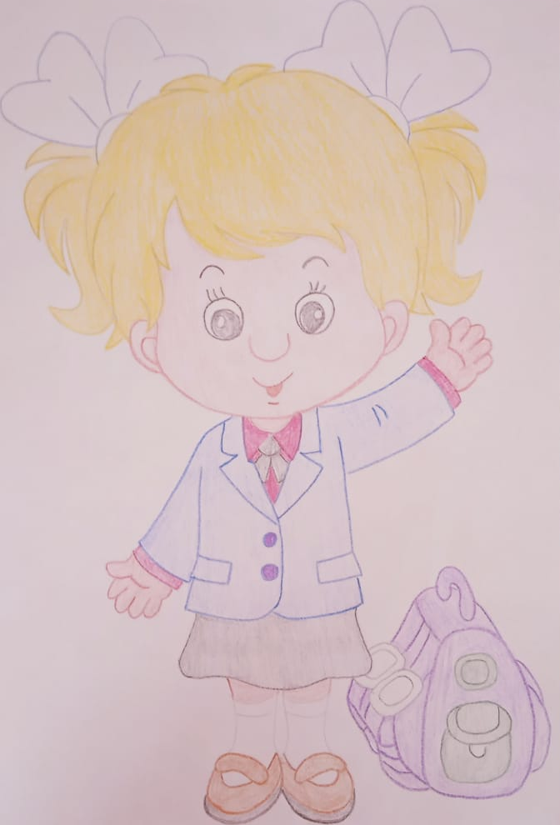
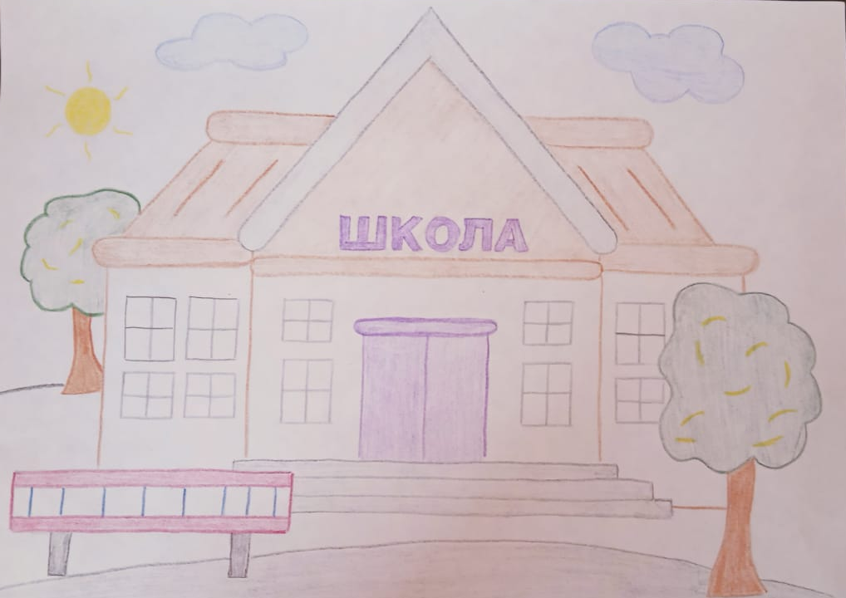
Рисунки на тему «Школа»

Slide 29
Список использованной литературы:
1. Гуткина Н. И. «Диагностическая программа по определению психологической готовности детей к школьному обучению», 1997.
2. Доценко Е.В. Психодиагностика детей в дошкольных учреждениях (методики, тесты, опросники). – Изд. 2 –е, испр. – Волгоград: Учитель, 2015. – 318 с.
3. Дружинин В.Н. Психология семьи. - Екатеринбург, 2000.
4. Катаева Л. И. Коррекционно-развивающие занятия в подготовительной группе: Конспекты занятий. – М.: Книголюб, 2004. – 64 с.
5. Марковская И.М. Практика групповой работы с родителями: метод. пособие. - СПб: Инт-т Тренинга, 1997.
6. Овчарова Р.В. Психологическое сопровождение родительства. - М.: Изд-во института Психотерапии, 2003.
7. Руденко Л.Г., Павлова Н.Н. Экспресс-диагностика в детском саду. Генезис, 2008. – 150 с.
8. Севостьянова Е.О. Занятия по развитию интеллекта детей 5-7 лет. – М.: ТЦ Сфера, 2008.
9. Семаго Н. Я., Семаго М. М. Диагностический альбом для оценки развития познавательной деятельности ребенка. Дошкольный и младший школьный возраст. М.:Айрис-пресс, 2005.
10. Урунтаева Г.А., Афонькина Ю.А. Практикум по детской психологии. М.: Изд. «Владос», 1995. - 296с.
11. Фопель К. Как научить детей сотрудничать? Психологические игры и упражнения: Практическое пособие. – М.: Генезис.

Slide 30
Ссылки на использованные материалы
https://st2.depositphotos.com/2343527/6910/v/450/depositphotos_69100021-stock-illustration-school-round-icons-colorful-seamless.jpg
https://cdn5.vectorstock.com/i/1000x1000/20/69/white-bended-paper-with-green-background-vector-2882069.jpg
https://i.pinimg.com/originals/06/d1/1e/06d11ec01b1889551f29d3999a87c456.png
http://учитель-дефектолог.dou30spb.caduk.ru/images/0_e9fa4_a5b06b33_orig.png

